Slide 1
Programación Orientada a Objetos I
Unidad 8
Manejo de excepciones

Slide 2
Contenido
Concepto de manejo de excepciones
Implementación del manejo de excepciones
Jerarquía de excepciones

Slide 3
Concepto de manejo de excepciones
Una excepción es un evento que ocurre durante la ejecución de un programa deteniendo el flujo normal de su ejecución. En otras palabras es una condición anormal que surge en una secuencia de código durante su ejecución.
Las excepciones están destinadas para la detección y corrección de errores. Utilizadas en forma adecuada las excepciones aumentan la robustez de los programas.

Slide 4
Concepto de manejo de excepciones … (2)
La gestión de excepciones en Java proporciona un mecanismo excepcionalmente poderoso para controlar programas que tengan características dinámicas durante su ejecución.
Las excepciones son formas muy limpias de manejar errores y problemas inesperados en la lógica del programa, y no deberían considerarse como un mecanismo general de ramificaciones o un tipo de sentencias de salto.

Slide 5
Concepto de manejo de excepciones … (3)
Las excepciones se clasifican en función de quién es el originador:
  Excepciones de la máquina virtual Java:
    Cuando ocurren se producen errores fatales
    Lo único por hacer es detener el sistema y reiniciarlo
  Excepciones de la aplicación:
    Generadas por la aplicación o por alguna de las librerías que las incluye
    También les llama excepciones checked, porque es necesario capturarlas con un bloque try-catch o relanzarlas mediante el uso de throw
    En tiempo de compilación se detecta si se están capturando o no
    Estas excepciones derivan directamente de Exception.
  Excepciones del sistema:
    La mayoría de excepciones de este tipo derivan de RuntimeException y son lanzadas por código defectuoso, como NullPointerException o ArrayOutBoundsException
    Reciben también el nombre de excepciones uncheked, por que no es obligatorio atraparlas, al no saber a ciencia cierta cuando van a producirse

Slide 6

Concepto de manejo de excepciones … (4)
Las excepciones no deben ignorarse nunca.
Cuando un método genera una excepción de tipo checked, está intentando comunicar que algo puede suceder y aunque la excepción no tenga sentido aparente, no se debe ignorar.

Slide 7
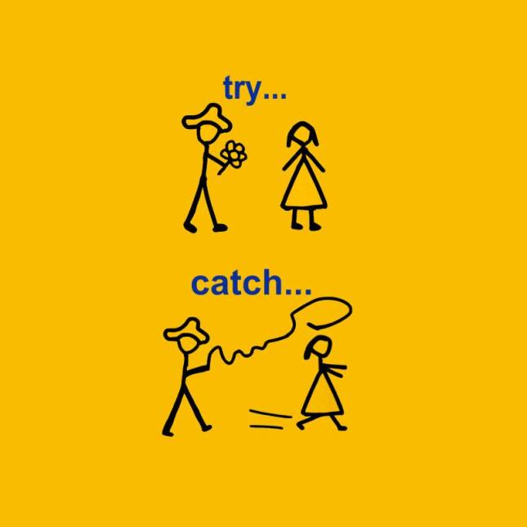
Implementación del manejo de excepciones
Docto PDF

Slide 8
Implementación del manejo de excepciones … (2)
Además de try, catch y finally también existe throw:
  Esta sentencia se utiliza para lanzar explícitamente una excepción.
  La forma general de la sentencia throw es:
    throw ObjetoThrowable
  El flujo de ejecución se detiene inmediatamente después de la sentencia trhow, y nunca se llega a la sentencia siguiente. Se inspecciona el bloque try más cercano que la engloba y si ésta contiene un catch que coincide con el objeto o instancia Throwable se transfiere el control. Esto se repite de manera recursiva hacia atrás.

Slide 9
Implementación del manejo de excepciones … (3)
Este código dispone de dos oportunidades para tratar el mismo error: en el main() y en el método demoproc(), ambos establecen un contexto de excepción:
class Java1005 {
static void demoproc() {
try {
throw new NullPointerException( "demo" );
} catch( NullPointerException e ) {
System.out.println( "Capturada la excepcion en demoproc" );
throw e;
}
}
public static void main( String args[] ) {
try {
demoproc();
} catch( NullPointerException e ) {
System.out.println( "Capturada de nuevo: " + e );
}
}
}

Slide 10
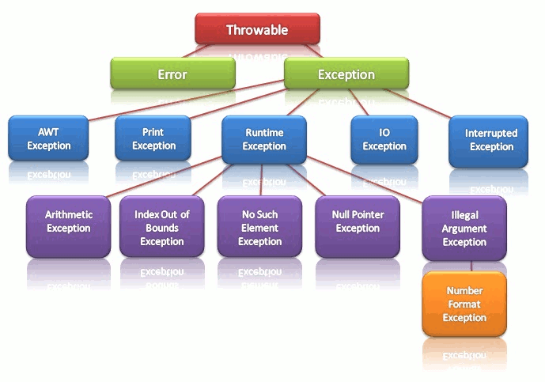
Jerarquía de excepciones

